Slide 1
Schaffen Sie eine datenbasierte Grundlage für Ihre Entscheidungen!
Beispiel: NRW-weite Studie zum elektronischen Luftlinientarif eezy.nrw
nhi² AG . Am Metternicher Hof 15 . 53111 Bonn
nhi2.de

Slide 2

Die Idee
Im Dezember 2021 wurde die Nahverkehrswelt in NRW „eezy“!
Mit Einführung des eezy-Tarifs sollten
Zugangsbarrieren zum ÖPNV in NRW entfallen,
Neukunden akquiriert
und Selten- und Gelegenheitsnutzern ein einfaches Tarif- und Abrechnungssystem geboten werden.
Aber was ist eezy NRW überhaupt? Video Link

Slide 3
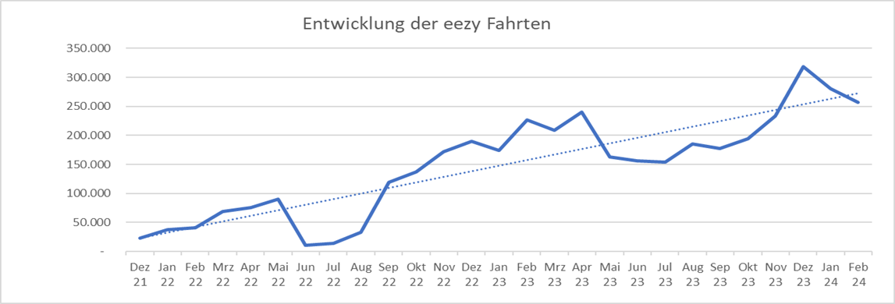
eezy NRW – Daten & Fakten
Einführung Dezember 2021
Umsetzung in mehr als 40 Apps in NRW
Mehrheit der Apps hat multifunktionalen Charakter und bietet neben eezy auch Funktionen wie Fahrplanauskunft oder Verkauf anderer Tickets
zwei Apps, die ausschließlich eezy anbieten
eezy-Bekanntheit unter ÖPNV-Nutzern in NRW im April 2023: knapp 9%*
Start DLT
9-Euro-Ticket
*befragt wurden im Auftrag von KCM/VRS über 3.000 ÖPNV-Nutzer in NRW ab 16 Jahren mittels Online-Access-Panel

Slide 4
Datenbasierte Entscheidungsgrundlage
Vorhandende Daten:
  Vertriebsdaten aus dem eezy-System
  Studie von KCM/VRS im Frühjahr 2023 zu eezy,
  Schwerpunkte:
    eezy-Bekanntheit
    Meinung der Nicht-Nutzer (Marktpotenzial)
Fehlende Daten:
  Doch was sagt der eezy-Nutzer zu seinem Tarif?
  Was ist gut? Wo sind Schwachstellen?
  Was soll ggf. verbessert werden?

Slide 5
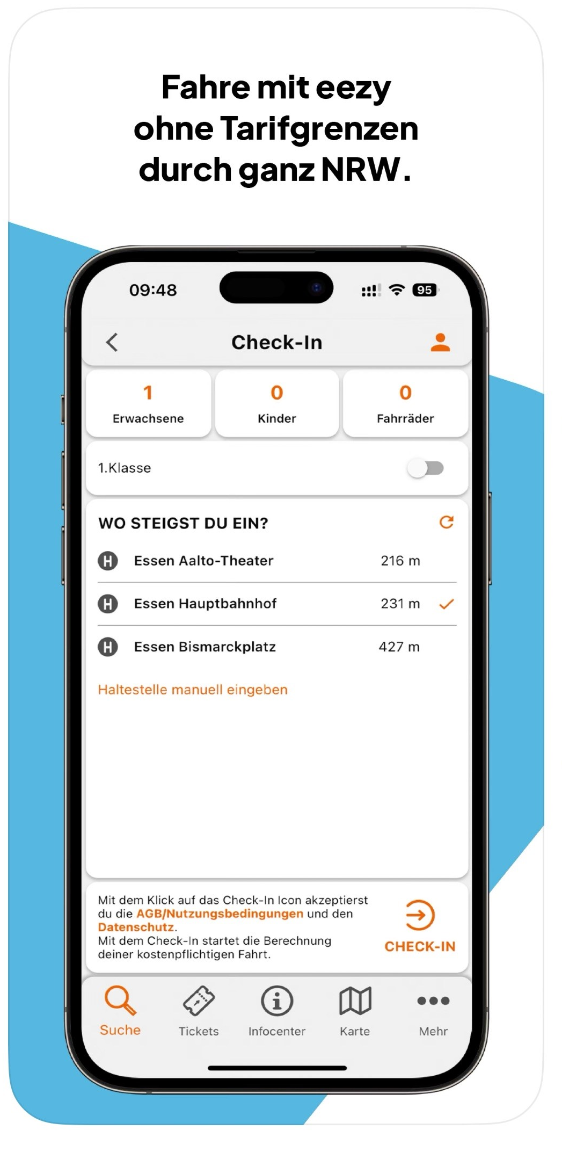
So kam die Idee
Eine Nutzerbefragung durchzuführen,
die Antworten zu folgenden Punkten liefert:
  Zufriedenheit mit eezy
  Nutzerfreundlichkeit
  Verbesserungspotenziale
  Nutzer-Erfahrungen

Slide 6




nhi² AG hat die Ausschreibung gewonnen
seit über 20 Jahren im ÖPNV Markt aktiv –
stark in den regionalen Studien
  Hamburger Hochbahn (Fokusgruppe, Vor Ort Rekrutierung – Befragung Online oder Telefonisch)
  Stadtwerke Lübeck (Umfragen + Fokusgruppen)
  Karlsruher Verkehrsverbund
  (Bevölkerungsstichprobe – monatliche Auswertung)

Slide 7
Herausforderungen, Fallstricke und Methodik
Herausforderungen in der Studienerstellung
  NRW-weit zwar eine einheitliche tarifliche Grundlage, aber implementiert in über 40 Apps
  Der Kunde kennt meistens nur die App aus seiner Region von seinem lokalen Anbieter
  Unterschiedliche Funktionsweisen der Apps
    „multifunktionale“ vs. „reine eezy“-Apps
    Unterschiedliche eTarif-Komponente
    Unterschiedliche Nutzungsmöglichkeiten und Logiken in der App (z. B. mit oder ohne Preis-Cap auf Bartarif)
Gewinnspiel als Motivation
  Zur Datensicherheit der Probanden musste die Studie anonym durchgeführt werden
  Gleichzeitig Maßnahmen zur Vermeidung von Mehrfach-Teilnahmen (wegen Gewinnspiel)
  Vermeidung von Server-Überlastungen durch zeitlich kontrollierte Push-Benachrichtigung (um den Zugriff auf die Studie zu gewährleisten)
Valide Daten
  Kontrollfrage
  Ausschluss von „Durchklickern“
  Herkunft (aus welcher App) der Teilnehmer – Identifizierung der App

Slide 8
Projektdaten
Befragte: eezy-Nutzer und Nicht-Nutzer
Ausgewertet [n=5.699]
Umfragemethode: Online
  Einladungslink zum Online-Fragebogen über die jeweilige App
Befragungszeit: 01. September bis 30. November 2023
Interviewdauer: ca. 9 Minuten (Median)
Keine Quotierung
App-Betreiber haben dreimal während der Feldzeit mittels „Message oft he Day“ in der App für die Umfrage geworben
  vereinzelt haben App-Betreiber die Umfrage dauerhaft in der App hinterlegt, mehrfach dafür geworben oder sogar push-Nachrichten versendet
  zudem zentrales Gewinnspiel als Anreiz zur Beteiligung

Slide 9
Teilnehmerstruktur
Alle die eezy kennen TOTAL [n=5.699]
Nutzer und Nicht-Nutzer (App installiert und kennen eezy, aber noch nicht gefahren oder noch nicht registriert).
Nicht-Nutzer [n=1.865]
Nutzer [n=3.834]
Wenn eezy bekannt, wurden auch Nicht-Nutzer befragt (mit den einschlägigen Fragen).
fairtiq [n=2.251]
Mentz [n=3.834]
eTarif-Komponente
Zusammengefasste Gruppe - Apps mit [n<50]
Dargestellte Apps und sonstige Apps können sich je nach Filter ändern
5000

Slide 10
Alter und Geschlecht
Alter und Geschlecht [n=5.699]
4200/4300

Slide 11
Bekannt durch
Wie sind Sie auf den Luftlinientarif eezy aufmerksam geworden? Mehrfachnennung [n=5.699]
100

Slide 12
Verständlichkeit der Registrierung
Bisher unternommene Fahrten mit eezy
Filter: eezy registriert: War die Registrierung verständlich? [n=4.415]
Filter: eezy-Nutzer: Wie viele Fahrten haben Sie seitdem mit eezy unternommen? [n=3.834]
500 / 900

Slide 13
Zufriedenheit mit eezy NRW
Unzufriedenheit mit den Leistungsmerkmalen
Filter: eezy-Nutzer:
Wie zufrieden sind Sie bei eezy mit dem Luftlinientarif? [n=3.834]
Filter: eezy-Nutzer und negative Bewertung - wenn Antwort 4 oder 5 bei mindestens einer der vorherigen Fragen
Womit genau sind Sie unzufrieden bei eezy? Offene Frage, Mehrfachnennungen möglich [n=876]
Ø 1,5 1,7 1,5
1210

Slide 14
Probleme bei der Nutzung
Filter: eezy-Nutzer:
Hatten Sie mit eezy schon einmal Probleme? [n=3.834]
Filter: Probleme mit eezy
Welche Probleme hatten Sie genau? Mehrfachnennung möglich
Filter: Probleme mit eezy
Wie häufig traten denn die Probleme
mit eezy auf? [n=1.309]
1400 1500 1800

Slide 15
Fahrkartenkontrolle
Filter: eezy-Nutzer: Sind Sie schon einmal bei der Nutzung des Luftlinientarifs eezy kontrolliert worden? [n=3.834]
Filter: Kontrolle bei Nutzung eezy Gab es Probleme bei der Kontrolle? Offene Frage [n=1.674]
2200 2300

Slide 16
Bekanntheit Preisdeckel
Wissen Sie, dass Sie beim Luftlinientarif eezy innerhalb von 24 Stunden als Einzelperson nie mehr als 30 € abgerechnet bekommen, egal wo in NRW und wie viel Sie in dieser Zeit gefahren sind? [n=5.699]
Und wissen Sie auch, dass Sie beim Luftlinientarif eezy innerhalb von einem Monat als Einzelperson nie mehr als 49 € abgerechnet bekommen, egal wo in NRW und wie viel Sie in dieser Zeit gefahren sind? [n=5.699]
2800

Slide 17
Verbesserungsvorschläge
An Nutzer und Nicht-Nutzer: Welche zusätzlichen Funktionen und welche Verbesserungen
würden Sie sich wünschen, um eezy zu verbessern? Offene Frage
Bei Nutzern leicht höher 20% zu 11%
Bei Nutzern leicht
höher 18% zu 14%
Bei Nutzern höher
9% zu 2%
3400

Slide 18
Mitteilungen
An Nutzer und Nicht-Nutzer: Wenn Sie uns noch etwas zu Ihren Erfahrungen mit dem Luftlinientarif eezy mitteilen möchten, können Sie dieses nun gerne tun. Wir freuen uns über Ihre Mitteilungen! Offene Frage [n=5699]
5000

Slide 19
Herausforderungen im Projektverlauf
  Fehlende landesweite Datengrundlage
  Hoher Abstimmungsaufwand mit den App-Betreibern
  Viele Apps ohne Möglichkeit von push-Nachrichten
  Verhinderung von Mehrfachteilnahmen
  Gefahr von Serverüberlastungen gemessen an den Downloadzahlen
  Tägliche Auswertung und Bereitstellung einiger Fragen
  Permanente Erreichbarkeit - Studie doppelt angelegt

Slide 20
Was sind die nächsten Schritte
Die Ergebnisse werden derzeit intensiv in den Landesgremien in NRW diskutiert
Bereits jetzt lassen sich folgende Maßnahmen ableiten:
  Stärkung der kommunikativen Maßnahmen
  Neuauflage der Bekanntheitsstudie

Slide 21
Schlusswort
Freie Nennung eines Probanden am Ende der Befragung:
„Etwas zu den Fahrer/innen. Danke das ihr da seid, uns sicher von A nach B bringt.....Die Menschen haben einen schweren Job, einfach mal ein Danke.“

Slide 22



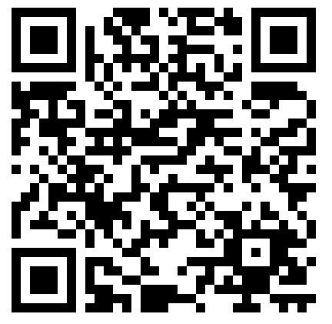
Kontakt
Holger Lorenz
VRS GmbH
Farid Gambar
nhi² AG
Stand F1

Slide 23
DANKE

